Slide 1

ReCode
Jogo de reabilitação do antebraço
com ESP32 e MPU6050
Projeto final | Jogos Digitais e IoT
Giulia Barros Gondim | 10401908
01
Notes:
Apresentação compacta baseada no shortpaper_V2.docx. Fotos do protótipo, ligação e capturas das três fases foram extraídas do próprio documento.

Slide 2
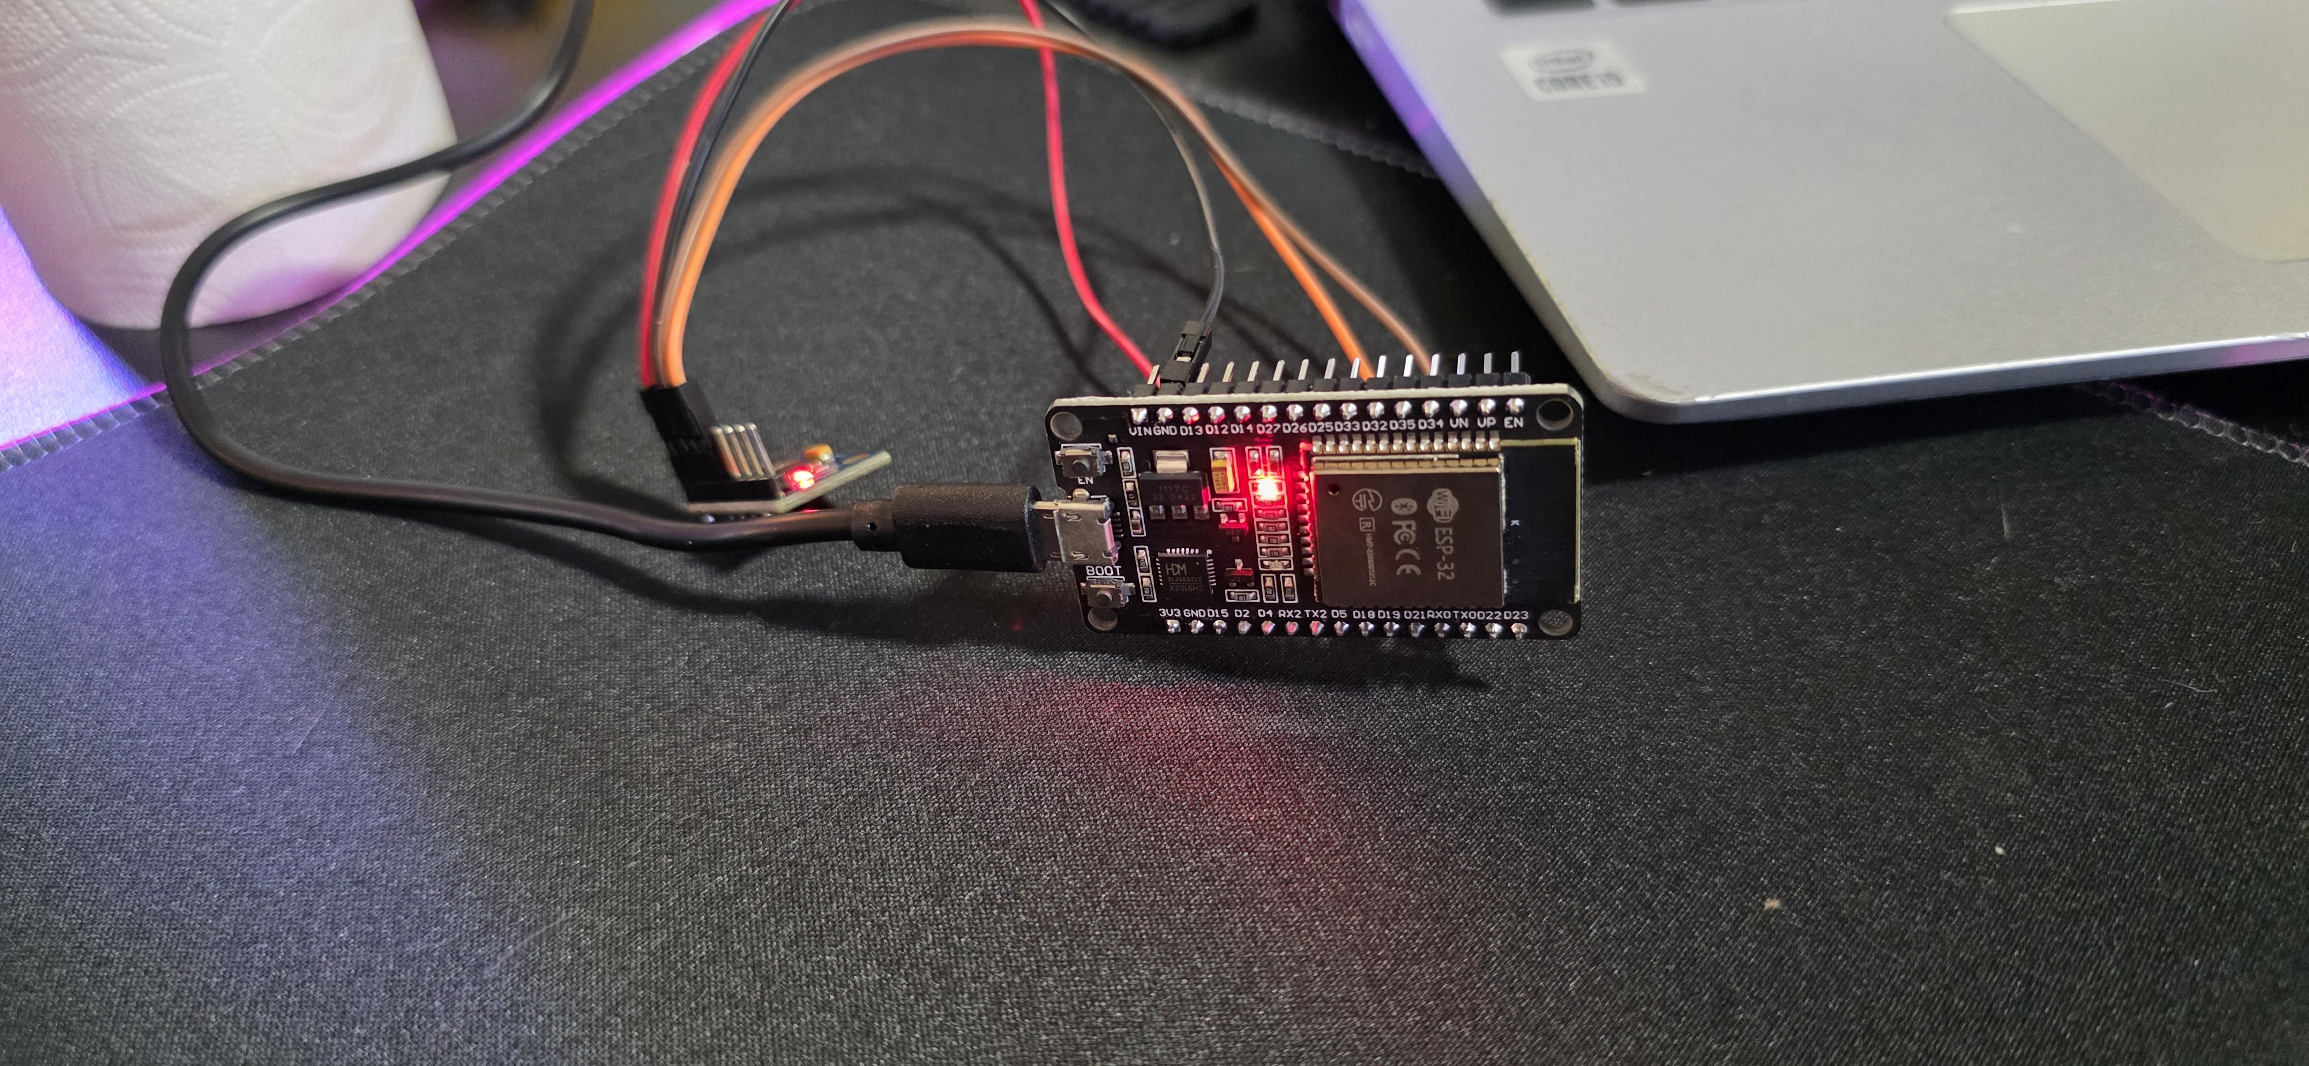
1 | Problema e contexto da reabilitação
Movimento e dificuldade
Pronação e supinação são os giros da palma em sentidos opostos. Dificuldades nesse movimento podem limitar tarefas manuais e tornar a prática repetitiva cansativa.
Objetivo do projeto
O ReCode oferece uma tarefa interativa para repetir giros confortáveis, voltar ao centro e perceber o resultado de cada gesto, sem exigir velocidade mínima.
Fotografia do protótipo físico incluída no short paper.
O jogo não mede força, amplitude articular clínica ou recuperação funcional; essas avaliações exigem acompanhamento próprio.
02
Notes:
Texto baseado na seção 1 do shortpaper_V2.docx. O recorte é a pronação e supinação; não há seleção de uma condição clínica específica para o protótipo.

Slide 3
2 | Justificativa da gamificação
O jogo dá propósito e retorno à repetição
Recurso | Funcionamento no ReCode | Apoio à prática
Metas e reparos | Os giros energizam trilhas, reparam circuitos e liberam etapas. | Dão propósito ao gesto e tornam o progresso visível.
Ritmo e escudo | Intervalos semelhantes carregam uma proteção temporária. | A regularidade produz uma consequência clara.
Autonomia e feedback | Há pausa livre, sons, efeitos reduzidos e ausência de prazo para concluir a fase. | O jogador percebe o resultado e pode respeitar seu ritmo.
Sun et al. e Gauthier et al. fundamentam o uso de tarefas motoras mediadas por jogos. O potencial clínico do ReCode ainda depende de avaliação própria.
03
Notes:
Baseado na seção 2 do shortpaper_V2.docx. Fundamentação: Sun et al. (2026), PMID 41627139; Gauthier et al. (2022), PMID 34977516. Esses estudos investigaram jogos no treino de membros superiores, sem testar o ReCode.

Slide 4
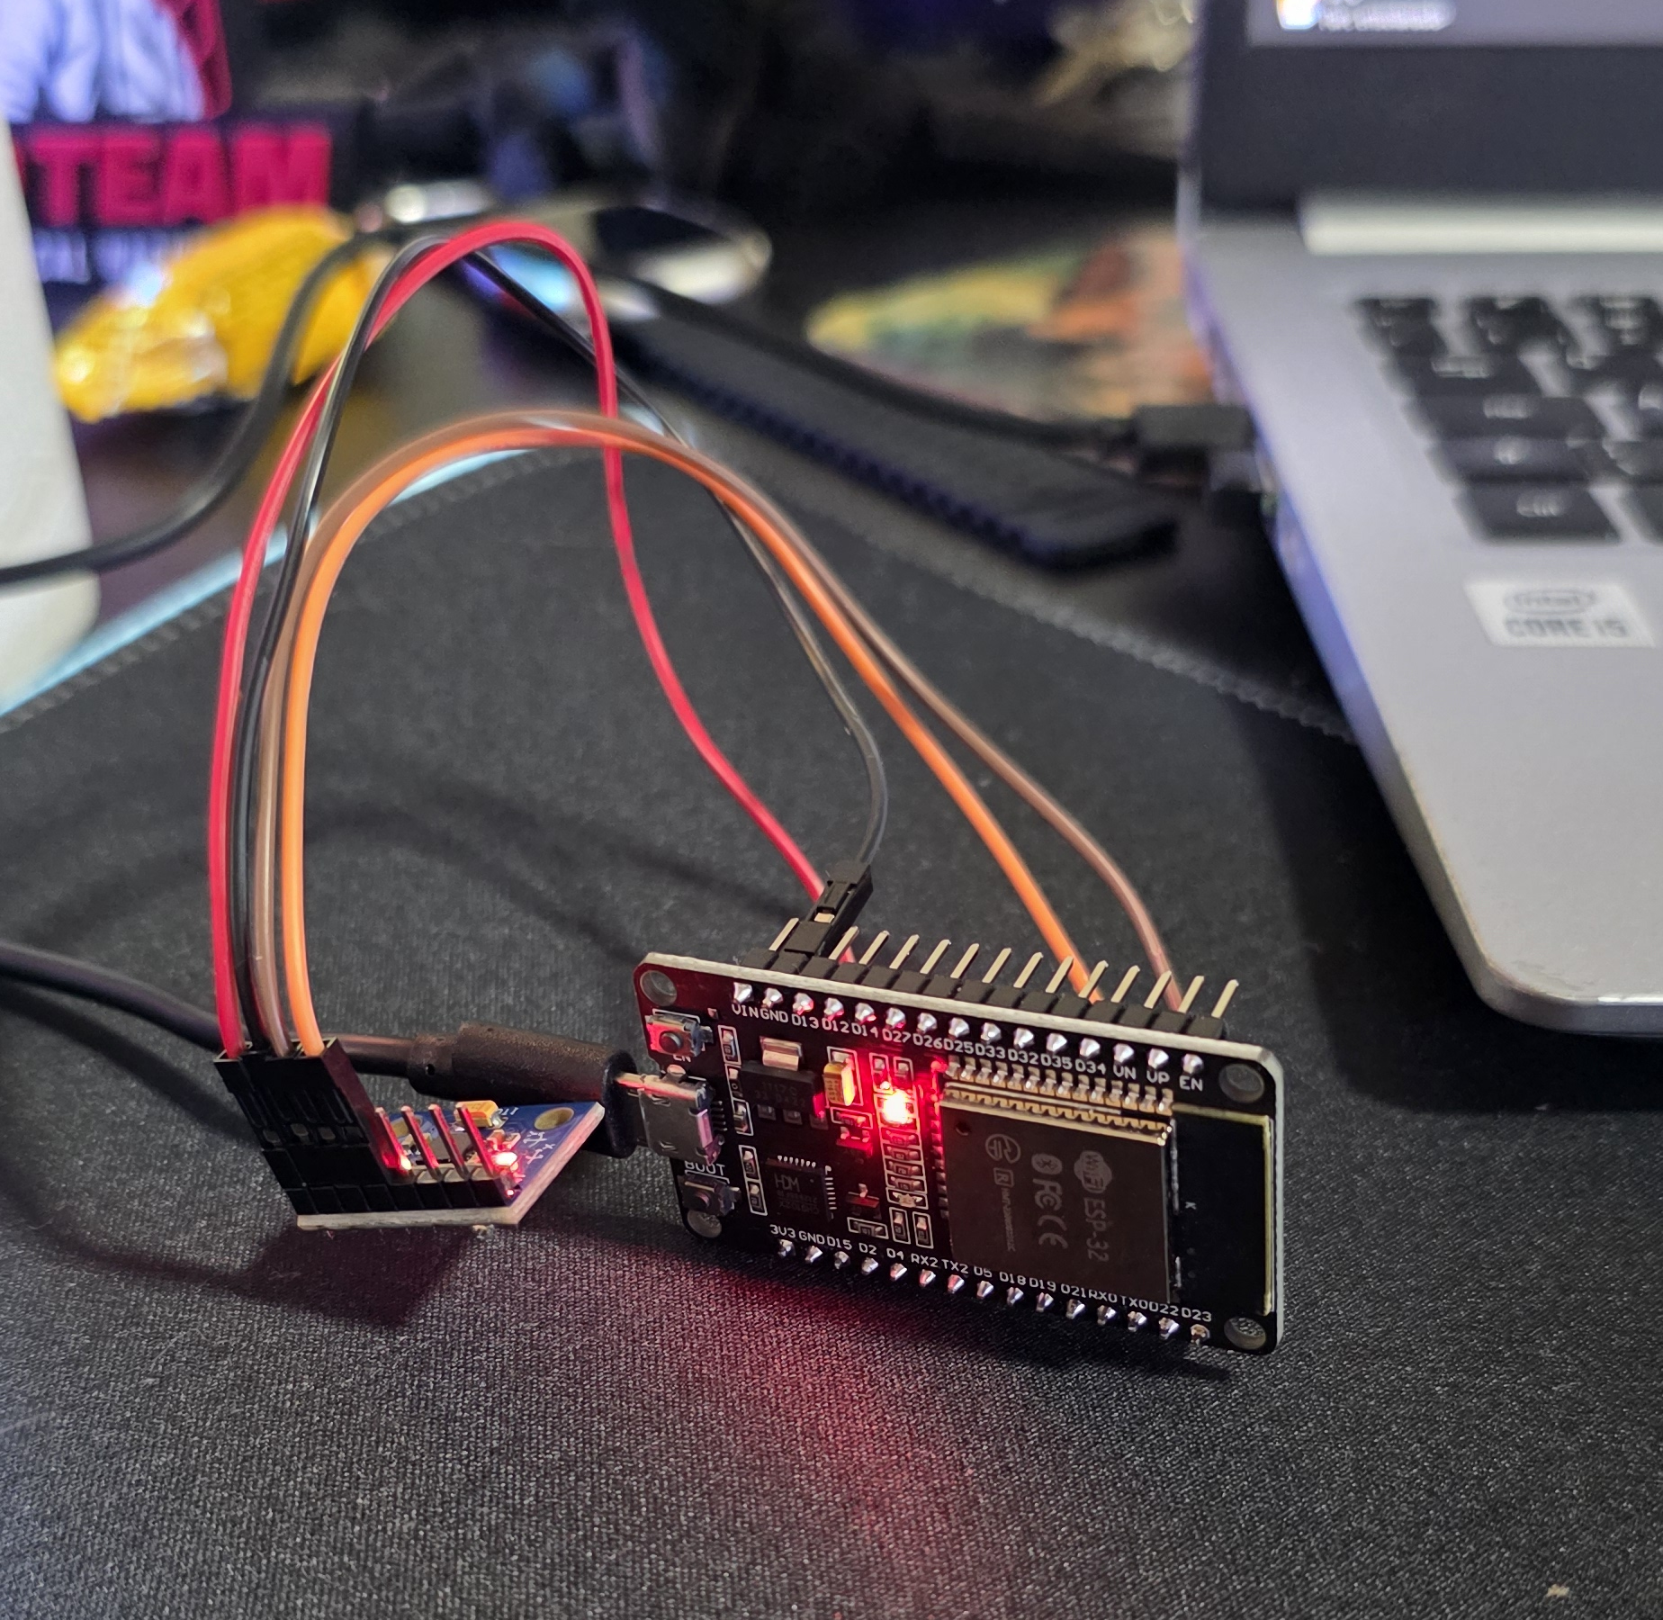
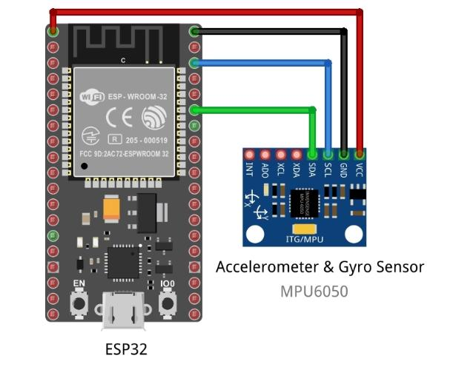
Arquitetura do controle IoT
MPU6050 → ESP32 → USB serial → Java/libGDX → ELO
Ligação I²C: VCC em 3V3, GND em GND, SDA no GPIO 21 e SCL no GPIO 22. O sensor é lido a cada 20 ms e calibra o centro com 100 amostras estáveis.
A ESP32 envia JSON a cada 100 ms, a 115200 baud. O Java valida o quadro antes de contar novos giros; uma falha de sinal pausa e preserva a campanha.
04
Notes:
As imagens da montagem e ligação foram extraídas do short paper. A fotografia é do protótipo físico; o desenho de ligação é um esquema.

Slide 5
Fórmula 1 | Ângulo do antebraço
Leitura filtrada
Yf = 0,82 × Yf anterior + 0,18 × Y atual (idem para Z)
O filtro reduz oscilações pequenas: conserva 82% do valor anterior e incorpora 18% da nova leitura.
Ângulo relativo ao centro
θ = atan2(Y0 × Zf − Z0 × Yf, Y0 × Yf + Z0 × Zf) × 180/π
Y0 e Z0 são as médias da posição central; Yf e Zf são os valores filtrados atuais. Os dois termos comparam a direção e o alinhamento desses vetores. atan2 fornece o ângulo com sinal, e 180/π converte radianos em graus.
No centro, θ fica próximo de 0°. O sinal positivo ou negativo distingue os sentidos do giro.
05
Notes:
No firmware, o eixo X do MPU6050 fica ao longo do antebraço. Os eixos Y e Z servem para calcular o giro em relação ao centro calibrado.

Slide 6
Fórmula 2 | Giro válido e ritmo
Regra | Cálculo | Significado
Giro válido | θ ≥ +25° ou θ ≤ −25° | Conta um giro; outro só após |θ| ≤ 10° e 250 ms.
Intervalo | Δi = ti − ti−1 | Tempo entre dois giros aceitos.
Ritmo regular | 0,65 Δanterior ≤ Δi ≤ 1,35 Δanterior | Aceita até 35% de variação no tempo anterior.
Exemplo: se o intervalo anterior foi 1 s, o próximo é regular entre 0,65 e 1,35 s. O jogo compara o ritmo recente da pessoa, sem impor uma cadência única.
Três intervalos regulares consecutivos ativam o escudo por 15 s. Essa mesma comparação orienta as metas de ritmo das fases 2 e 3.
06
Notes:
Fonte: recode_pedal.ino, PhaseTwoProgress.java e MascotShield.java. Os valores são regras ajustáveis do jogo, não metas terapêuticas.

Slide 7
Classes e funcionalidades do código
Parte | Classes principais | O que fazem
Entrada | PedalSource, SerialPedalSource, PedalFrame, PedalCounter | A interface permite USB ou teclado. O leitor reconecta, valida versão/estado e descarta quadros duplicados antes de contar giros.
Campanha | CampaignGame, CampaignProgress, Phase*Progress | Gerenciam menu e pausa; preservam indicadores; aplicam metas, transições, vitória e derrota. A fase 3 repõe as vidas.
Combate | BossIdleClock, InterferenceWindow, MascotShield | O chefe reage à inatividade; a interferência dura 3 s; uma sequência regular ativa defesa por 15 s.
Visual e áudio | ScenarioBackground, CombatVisuals, GameAudio | Atualizam o fundo em camadas, os disparos e impactos, além das trilhas e sons de reparo, escudo, dano e derrota.
Teste do short paper: 201 quadros “ok” em 20 s; o leitor Java aceitou 4 giros reais em 15 s. O resultado valida a comunicação observada, não eficácia clínica.
07
Notes:
As responsabilidades foram verificadas nas classes Java do projeto em prototipo_pedal/desktop/src/main/java/br/edu/recode/.

Slide 8

Fase 1 | Circuitos Básicos
Aprender o gesto
ELO entra na rede danificada. O movimento simples de girar e voltar ao centro começa a restaurar os circuitos.
As estruturas se reparam nos giros 5, 10 e 15. A fase termina ao alcançar 20 giros válidos.
Captura em modo de simulação.
08
Notes:
Figura 1 do shortpaper_V2.docx; captura da versão atual em modo simulado.

Slide 9

Fase 2 | Rede Instável
Manter o ritmo
Nó Zero interfere na rede e ataca ELO. O jogador estabiliza três instalações mantendo intervalos semelhantes entre giros.
Cada instalação pede 8 giros e 2 pares regulares; o limite de 12 giros impede que a fase trave.
Captura em modo de simulação.
09
Notes:
Figura 2 do shortpaper_V2.docx; captura da versão atual em modo simulado.

Slide 10

Fase 3 | Sistema Central
Confronto final
ELO encontra Nó Zero no núcleo e precisa restaurar três escudos. A fase combina precisão, ritmo e estabilidade.
A rota muda automaticamente após 3 giros individuais; o braço continua apoiado. A vitória exige concluir os três escudos.
▶ Assistir ao vídeo do projeto
Captura em modo de simulação.
10
Notes:
Figura 3 do shortpaper_V2.docx; captura da versão atual em modo simulado. Vídeo informado no short paper: https://www.youtube.com/watch?v=imUtYKnb86c

